Slide 1
ПАСПОРТ
Единой дежурно-диспетчерской службы
Беловского городского округа
Кемеровской области – Кузбасса

Slide 2
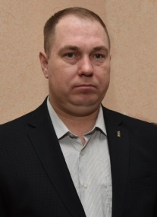
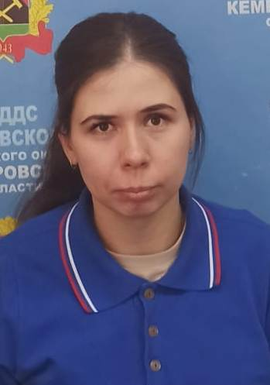
РУКОВОДСТВО МУНИЦИПАЛЬНОГО ОБРАЗОВАНИЯ И ЕДДС
Глава Администрации Беловского городского округа
председатель КЧС и ОПБ Беловского городского округа
Курносов Алексей Викторович
тел: 8 (384) 52- 2-81-37
Начальник МКУ «Управление по делам гражданской обороны и чрезвычайным ситуациям города Белово»
Гречиха Алексей Владимирович
тел: 8 (384) 52-4-62-80
Начальник ЕДДС г. Белово
Мельничук Ксения Сергеевна
тел: 8 (384) 52-2-99-34

Slide 3
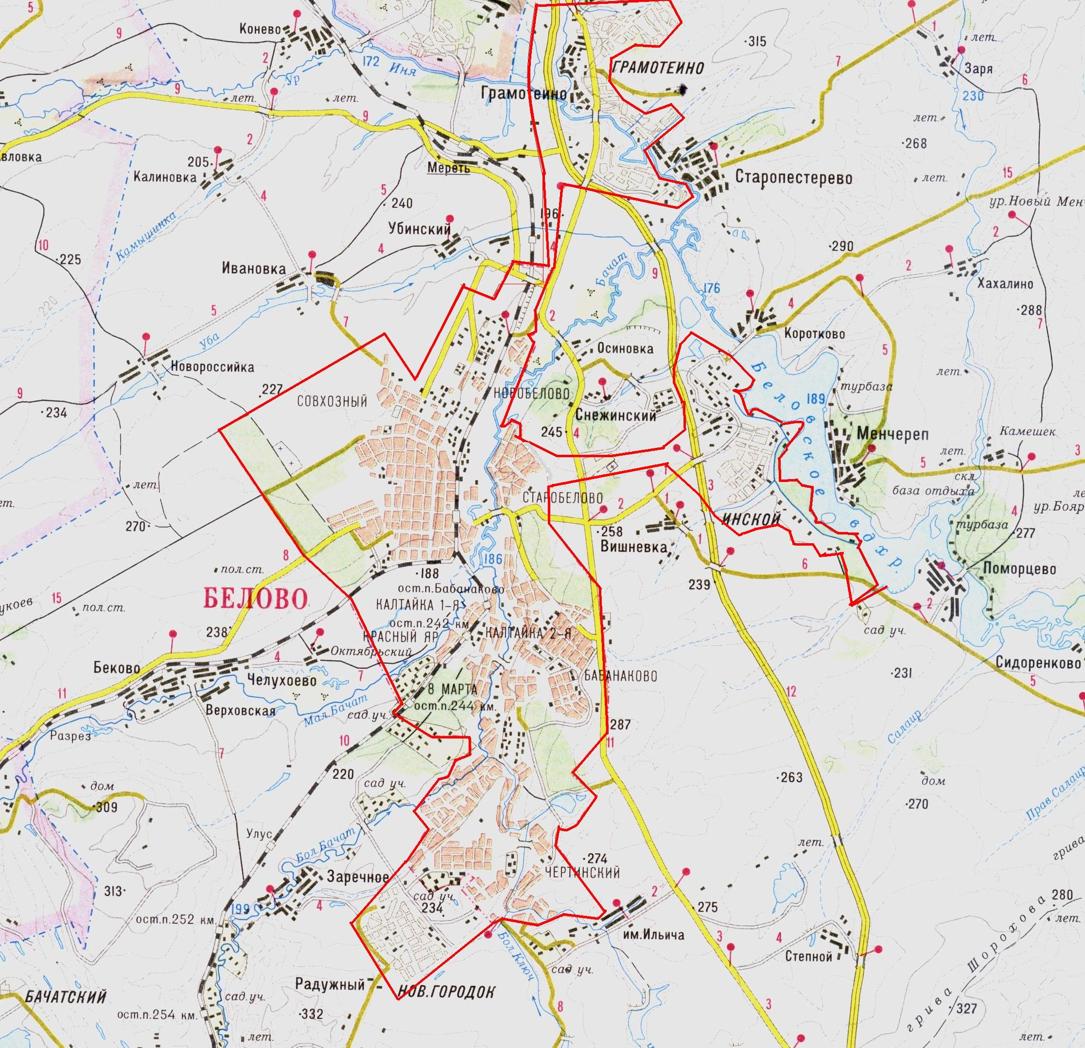
КРАТКАЯ ХАРАКТЕРИСТИКА БЕЛОВСКОГО ГОРОДСКОГО ОКРУГА
Муниципальное образование | Территория (тыс.кв.км) | Население (тыс.чел) | В т.ч.сельское (тыс.чел) | Муниципальные образования (сельсоветы) | Города (ПГТ) | Населенные пункты (села, деревни) | Плотность населения на 1 кв. км | Городское насел. %
Беловский городской округ | 0,219 | 125,053 | 1,966 | - | 4 | 2 | 601 | 100
Адрес администрации: 652600, ЕДДС г.Белово ул. Чкалова,16 а. Координаты: 54°25'09.49" N, 86°18'17.36" E Адрес электронной почты: gochsbelovo@yandex.ru, еdds-belovo@yandex.ru. Телефон: тел.: 8 (384) 52 2-16-32, 8 (384) 52 4-62-80, 8 (384) 52 2-99-34. Факс: 8 (384) 52 2-16-32.
Потенциально опасные объекты: химически опасных – 0;
взрывопожароопасных – 6
ГУ МЧС по КО
КЧС и ПБ
Социально значимые объекты/в том числе с круглосуточным пребыванием людей:
общеобразовательные школы – 25;
высшие учебные заведения – 4;
детские сады – 25;
учреждения здравоохранения – 11/1,
из них:
муниципальных – 11 (11 больниц на 1855 коек);
областного подчинения: 0(0 больниц на 0 коек);
прочих – 0/0 (госпиталь МВО, ж.д. больница, МСЧ УВД).
театры – 0;
музеи – 1;
кинотеатры – 1;
библиотеки – 6;
объекты религиозного культа (храмы, монастыри) – 12 (православные христианские)
МКУ УГОЧС
Г.Белово
Город Белово входит в состав Кемеровской области – Кузбасса Сибирского Федерального округа. Расположен в центральной части Беловского муниципального округа, в 132 км. от областного центра Белово находится в центральной части Кемеровской области – Кузбасса между областным центром Кемерово и «южной столицей» — городом Новокузнецком. Ближайшие соседи — города Полысаево, Ленинск-Кузнецкий, Гурьевск и Киселевск. Расстояние до Кемерово — 132 км, до Новокузнецка — 111 км.
Город расположен в Кузнецкой котловине, на реке Бачат. Ландшафт округа равнинный, слабо холмистый, характерный для Кузнецкой лесостепи. Имеет чётко выраженный высокий уровень антропогенной трансформации территории в результате интенсивной угледобычи и практически сплошной распаханности земель, пригодных для сельскохозяйственного использования. История Белово начинается с 1726 года, когда появилась первая заимка беглого крестьянина Фёдора Белова. В 1851 году началась разработка угольных месторождений недалеко от деревни Белово, когда была открыта Бачатская копь. Это была первая шахта в Кузбассе, однако долгое время Белово было захолустной деревенькой, пока в 1921 году не открылась железнодорожная ветка Кольчугино-Белово-Усяты. 4 декабря 1938 года Белову присвоен статус города. С развитием угольных предприятий город активно строился, возрастало его население.
На территории города функционируют 1688 предприятий и учреждений
Город является крупным железнодорожным узлом, через который проходят железнодорожные магистрали в северном, южном, восточном и западном направлениях.

Slide 4
РАЗМЕЩЕНИЕ ЕДДС БЕЛОВСКОГО ГОРОДСКОГО ОКРУГА
Адрес:
Российская Федерация, 652600 Кемеровская область – Кузбасс, г. Белово,
ул. Чкалова, 16 а,
тел. 8 (384) 52-2-16-32, факс 8 (384) 52-2-99-34
Видео-стена
Система оповещения
АРМ 1
АРМ 2
АРМ 3
ЕДДС Беловского городского округа размещена в отдельном здании на базе МКУ УГОЧС г. Белово
Общая площадь – 52 кв. м.
Площадь зала ОДС – 36 кв. м.
АРМ 7
АРМ 4
АРМ 5
АРМ 6
Баннер
Зона отдыха
Обеденная зона

Slide 5
ЧИСЛЕННОСТЬ ДИСПЕТЧЕРСКОГО СОСТАВА ЕДДС БЕЛОВСКОГО ГОРОДСКОГО ОКРУГА
Штатная численность оперативных дежурных (чел.) | Численность дежурной смены (чел.) | Заработная плата оперативных дежурных (тыс.руб.) | Средняя зарплата в муниципальном округе (тыс.руб.) | Консолидированный бюджет муниципального округа (млн.руб.)
12 | 4 | - | - | -

Slide 6
ТЕХНИЧЕСКОЕ ОСНАЩЕНИЕ И ПРОГРАММНОЕ ОБЕСПЕЧЕНИЕ ЕДДС БЕЛОВСКОГО ГОРОДСКОГО ОКРУГА
№ п/п | Средства связи и автоматизации управления, в том числе средства радиосвязи | Количество
1 | Телефон городской АТС | 2
2 | Сотовый телефон DEXP | 2
3 | Факс Panasonic KX-FC962-1 к-т | 2
Укомплектованность 100 %
№ п/п | Оргтехника (компьютеры, принтеры, сканеры) | Количество
1 | АРМ диспетчера | 7
2 | Принтер Xerox Phaser3140 | 1
3 | Сканер bearpav 2400. | 1
Укомплектованность 100 %
№ п/п | Средства оповещения руководящего состава и населения | Количество
1 | SMS-коммуникатор сотовой связи «MEGAFON» | 1
2 | Фппаратура П-160,П-164, П-166 ИТС, электросирены – 27 к-т.
Укомплектованность 100%
№ п/п | Система видеоконференцсвязи | Количество
1 | ВКС Grandstream GXV3140 | 1
2 | ooVoo(программа) | 1
Укомплектованность 100 %
№ п/п | Метеостанция | Количество
1 | Имеется | 1
Укомплектованность 100 %
№ п/п | Средства регистрации (записи) входящих и исходящих переговоров, а также определения номера звонящего абонента | Количество
1 | Система записи разговоров | 2
Укомплектованность 100%
№ п/п | Приемник ГЛОНАСС или ГЛОНАСС/GPS | Количество
1 | Имеется | 1
Укомплектованность 100 %
№ п/п | Абонент | Каналы связи
 |  | Прямой канал связи | МГТС | ВЦСС | Транкинговая связь | Спутниковая связь | Сотовая связь | Радиосвязь | Интернет | Интранет ЛВС МЧС России
1 | ЦУКС ГУ МЧС России по Кемеровской области – Кузбассу | + | + | + | - | - | + | - | + | +
2 | ЕДДС соседних муниципальных образований | - | + | + | - | - | + | - | + | +
3 | ДДС потенциально опасных объектов | + | + | - | - | - | + | + | + | -
4 | Объекты с массовым пребыванием людей | - | + | - | - | - | + | - | + | -
6

Slide 7
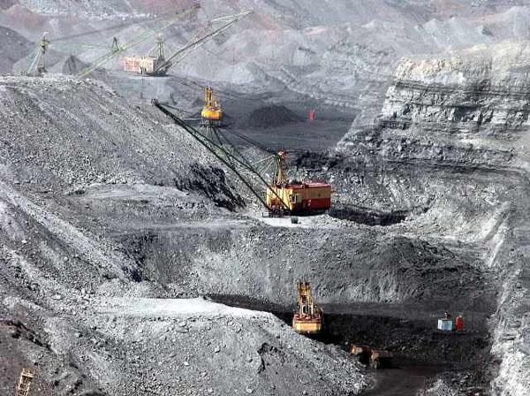
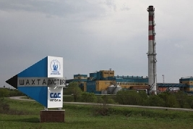
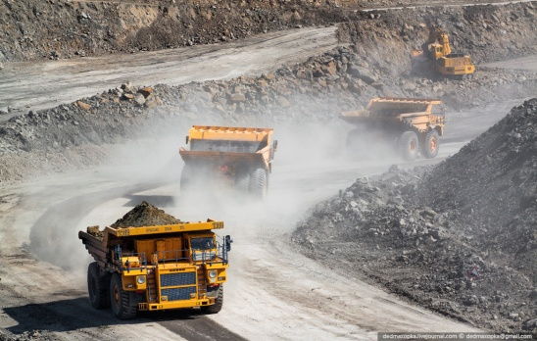
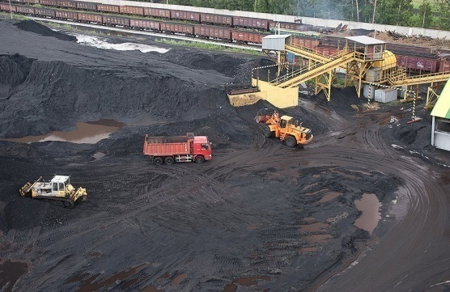
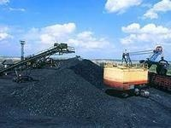
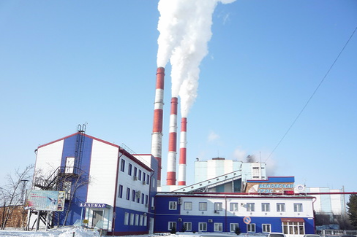
ПОТЕНЦИАЛЬНО ОПАСНЫЕ ОБЪЕКТЫ
Количество объектов
Общее количество | Потенциально-опасные | Социально-значимые | Критически-важные | Туристические маршруты
88 | 6 | 77 | 1 | -
Из них химически-опасных объектов -0
ООО «Шахта «Листвяжная» ОФ
Бачатский угольный разрез
ООО «Шахта Чертинская-коксовая»
ООО «Шахта «Листвяжная»
652642 г. Белово,
Мкр.Листвяжный,1
652617 г. Белово,
Пгт.Грамотеино
652642 пгт.Бачатский
652616 мкр.Чертинский
ООО «Шахта Грамотеинская»
ООО «ММК-УГОЛЬ»
Беловская ГРЭС
652617 г. Белово, Пгт.Грамотеино
652616 мкр.Бабанаково
652644 Пгт.Инской,
7

Slide 8
СВЕДЕНИЯ О ЧРЕЗВЫЧАЙНЫХ СИТУАЦИЯХ,
ПРОИЗОШЕДШИХ НА ТЕРРИТОРИИ
БЕЛОВСКОГО ГОРОДСКОГО ОКРУГА
ОКРУГА В ПЕРИОД 2017 - 2022 ГОДА
В период 2017-2022 года на территории Беловского городского округа произошло 0 чрезвычайных ситуаций:
техногенные ЧС – 1;
природные ЧС – 0;
биолого-социальные ЧС – 0.
8

Slide 9
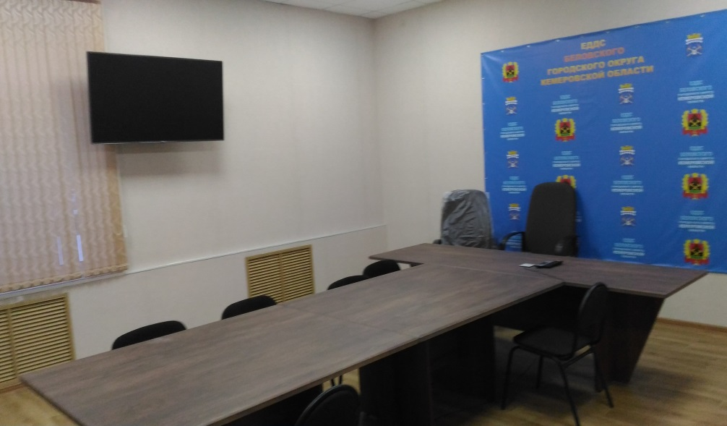
РАБОЧИЕ МЕСТА ПЕРСОНАЛА ДЕЖУРНОЙ СМЕНЫ
ЕДДС БЕЛОВСКОГО ГОРОДСКОГО ОКРУГА
Зал оперативного управления ЕДДС
Ситуационный зал ЕДДС Беловского городского округа
9

